Slide 1

LookBook
Track BigData1 A502

Slide 2
1. LookBook Intro
2. Service
3. Development Environment
4. The Progress of
LookBook
Contents

Slide 3
Team Editor
Idea
PJT LookBook
Intro

Slide 4




Intro. Team Editor
Who are we?
서민영
Backend
#ENFP #꿈꾸는자
서요셉
Backend
#ENTP #이끄는자
이가빈
Backend
#ISFJ #관대한자
허애리
Frontend
#INTJ #화끈한자

Slide 5
Intro. Idea
Autumn
the season of reading

Slide 6
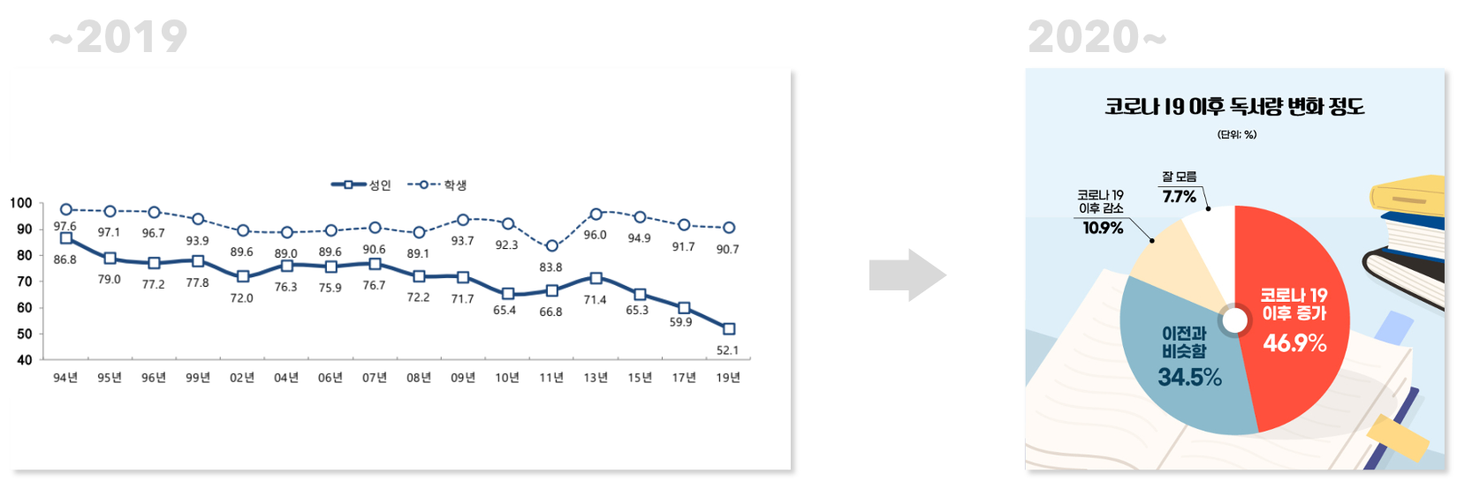
Intro. Idea
Idea. Trend
하락세로 이어지던 평균 독서율은 코로나19로 인해 증가하고 있다.
Idea. Insight
독서를 하지 않았던 사람들과 독서를 즐기는 사람들 모두에게 도움이 되는 서비스를 만들면 어떨까?
Idea. Conclusion
사용자에게 다양한 방식의 도서 추천 및 편리한 접근 서비스 제공

Slide 7
Intro. PJT LookBook
Why are we?
LookBook
Editor
책을 보다, 룩북.
잡지 속의 룩북처럼 최신 도서 트렌드와
사용자 취향저격 도서를 추천해주는
서비스입니다.
룩북의 편집자, 에디터.
잡지의 한꼭지 한꼭지를 써내려가는
에디터처럼 룩북을 완성해가는
개발자입니다.

Slide 8
Recommend
Review & Like
Search
Rent & Buying
Service

Slide 9
Service. Recommend
Service. Review & Like
기능1
“사용자와 유사한 사용자가 본” 도서 추천
UserBasedCF
Review
도서 평점 및 리뷰 작성
특정 사용자 기준
기능2
“높은 평점을 준 도서와 비슷한” 도서 추천
ItemBasedCF
Like
관심 도서 저장
기능3
“사용자가 선택한 도서와 유사한” 도서 추천
CBF
기능1
“Top 10” 도서 추천
전체 사용자 기준
기능2
“Best Review” 도서 추천

Slide 10
Service. Search
Service. Rent & Buying
Category
더욱 구체적인 분류로 도서 조회
Rent
해당 도서를 소장한 도서관 위치 확인
Text Search
전체검색, 작가명, 도서명으로 도서 조회
Buying
결제 기능, 구매 가능 사이트로 연결

Slide 11
Development
Environment
Stack
PJT Structure

Slide 12







Dev Env. Stack
Frontend
Backend
Database
Server & Build

Slide 13





Dev Env. PJT Structure
AWS Server
Client
Port: 8080
Port: 3306
Port: 8000

Slide 14
Functional Specification
Wireframe
DB ERD
API
Data Preprocessing
CF Algorithm
Server Build
The progress of

Slide 15
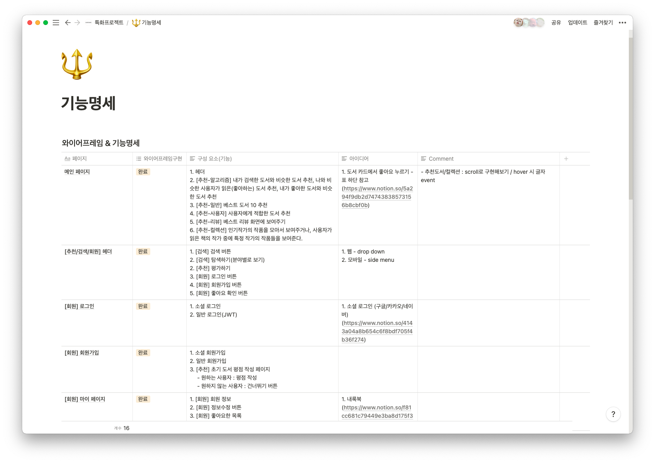
Progress. Functional Specification

Slide 16
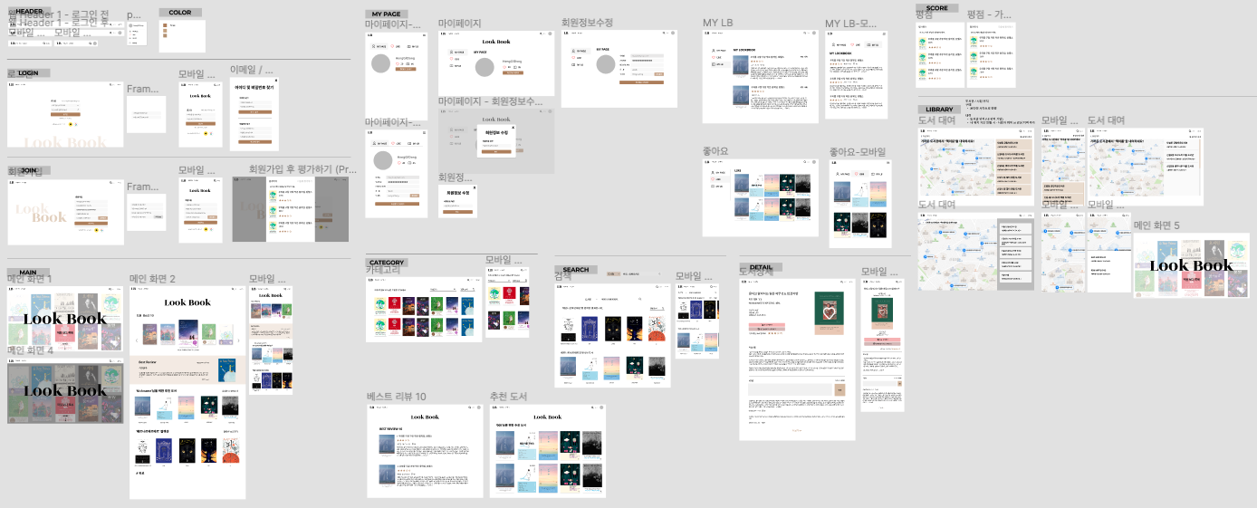
Progress. Wireframe

Slide 17
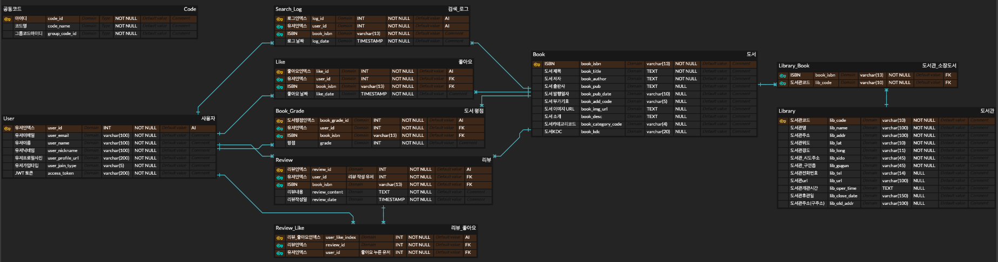
Progress. DB ERD

Slide 18
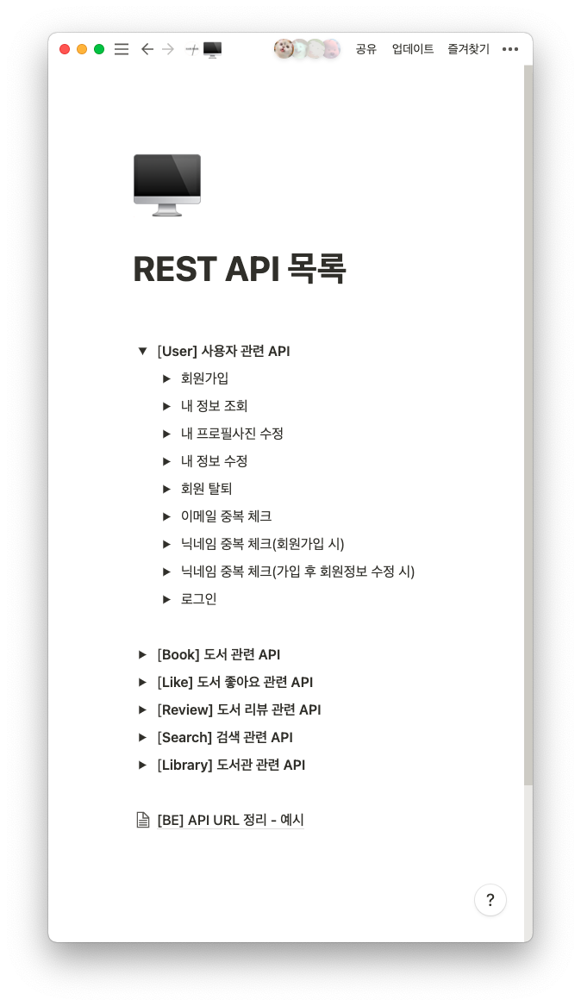
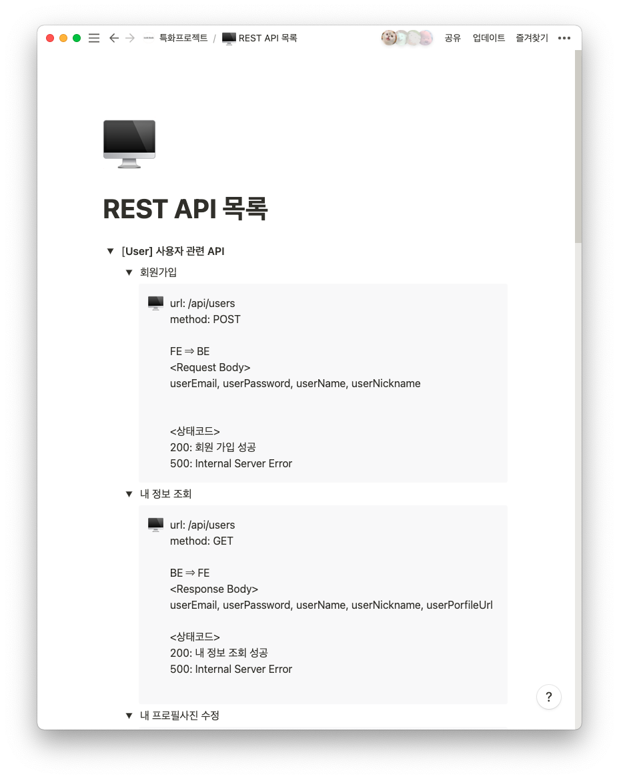
Progress. API

Slide 19
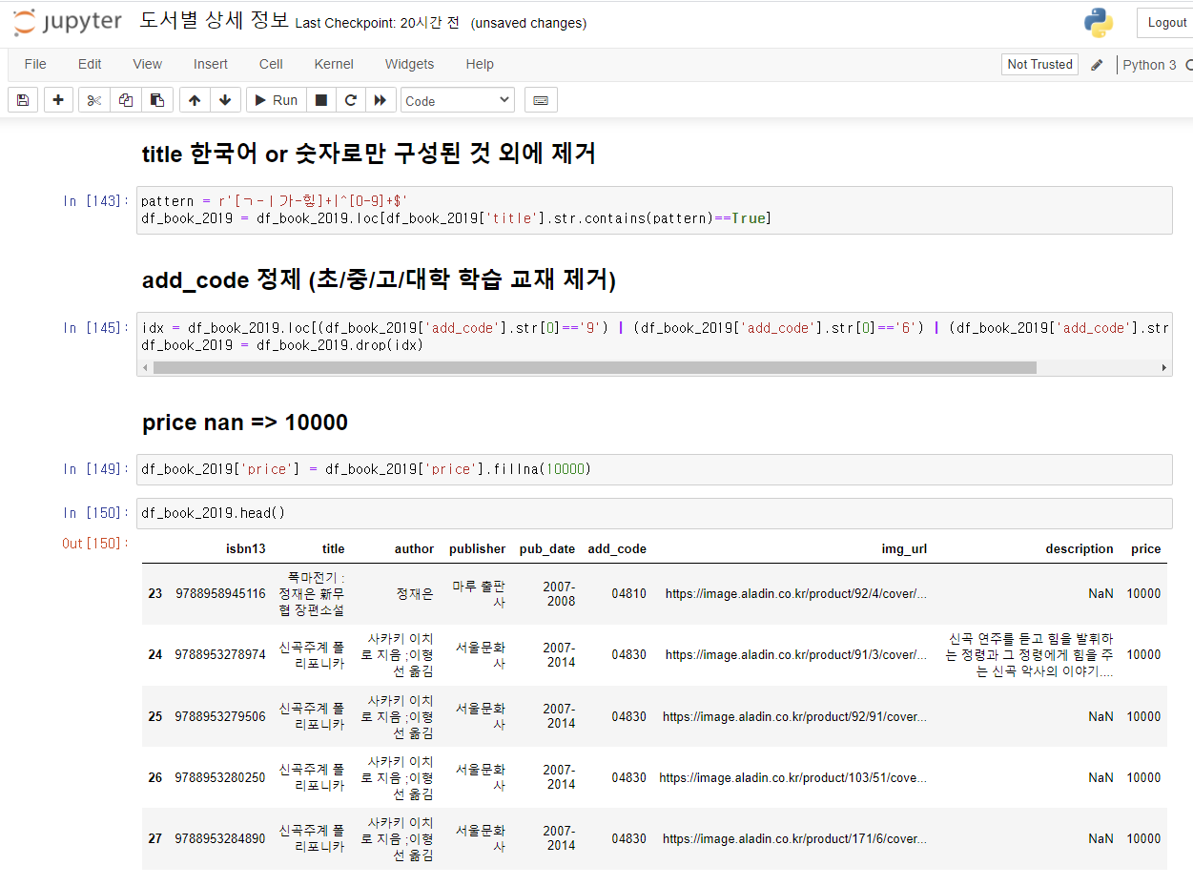
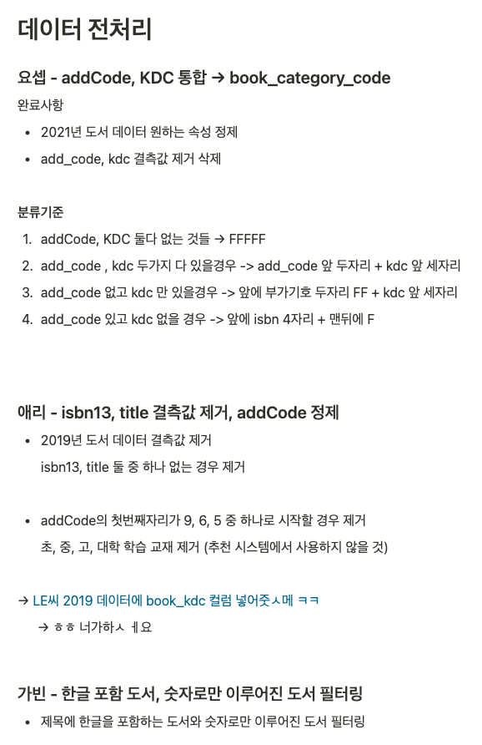
Progress. Data Preprocessing

Slide 20
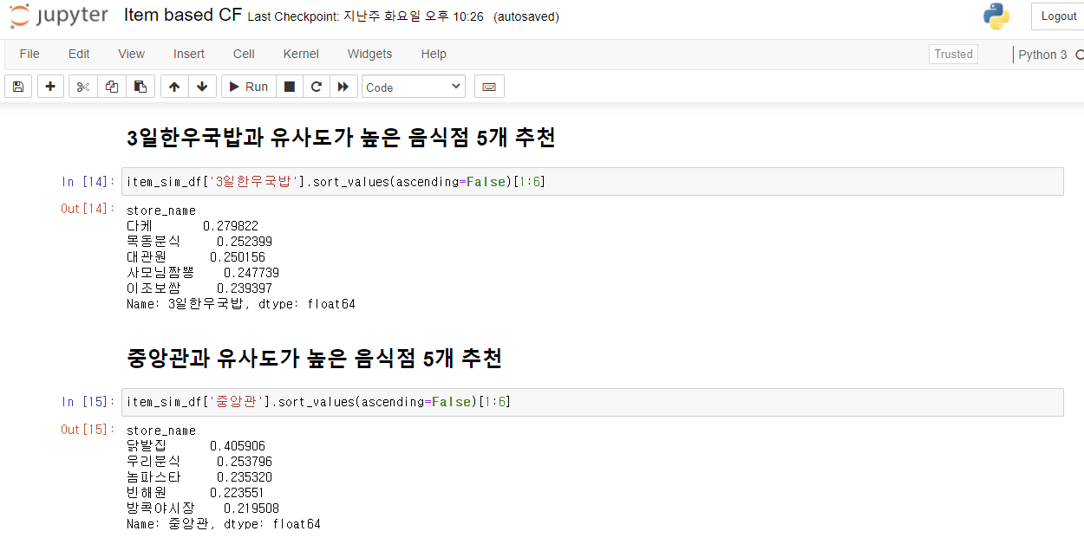
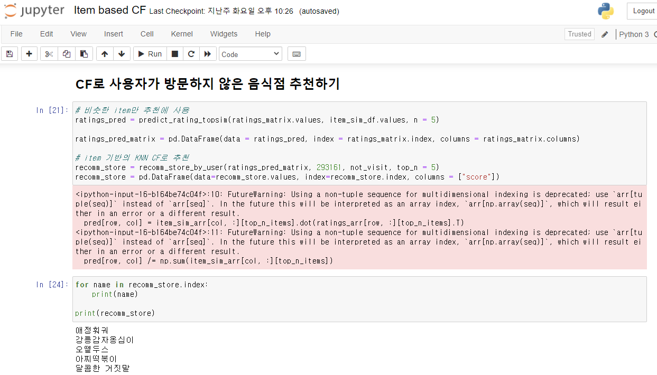
Progress. CF Algorithm

Slide 21
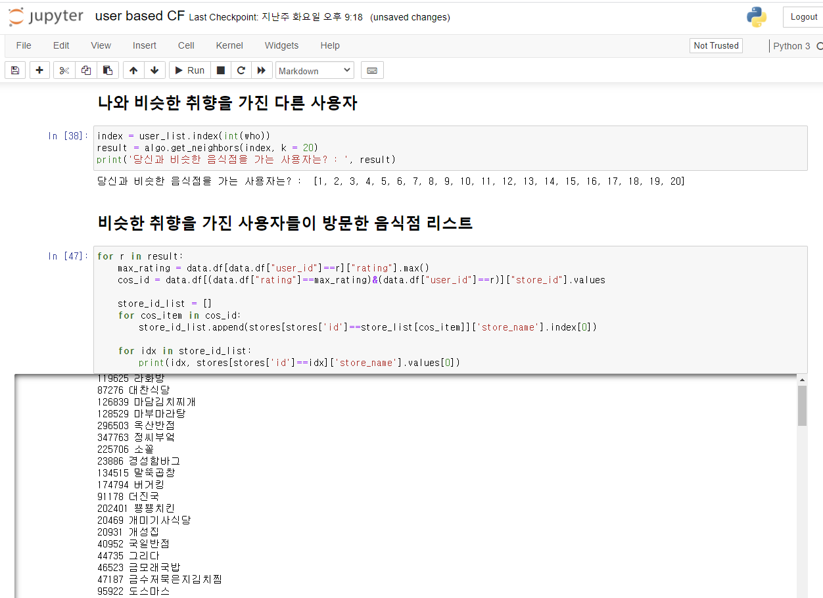
Progress. CF Algorithm

Slide 22
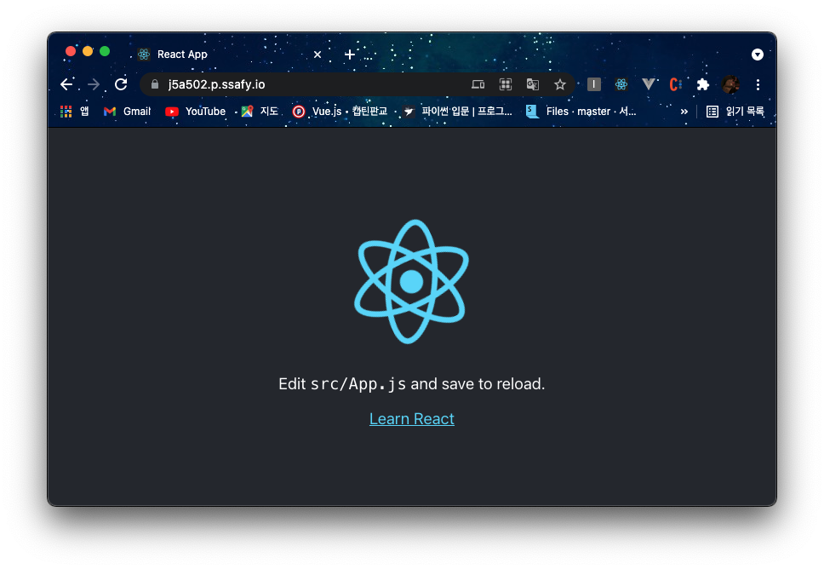
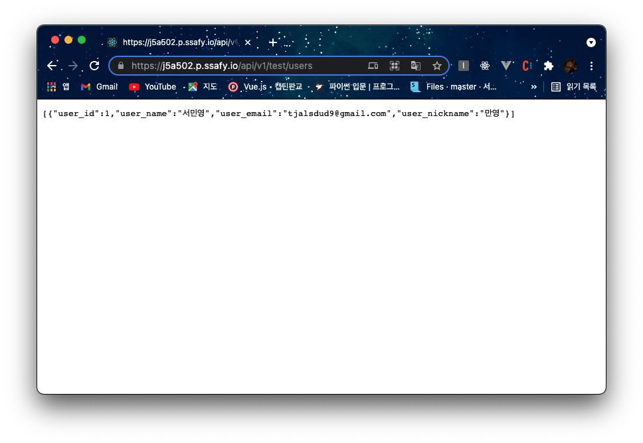
Progress. Server Build
Frontend – React 연결
Backend – Django & Spring Boot & DB 연결

Slide 23
thank you

